Slide 1
算法设计的基本方法
--回朔法

Slide 2
回朔算法是所有搜索算法中最基本的一种算法，其采用了一种试探性的搜索，实际就是“试探----回退---再试探---再回退，直至成功”，即以“不能进则退”作为控制指导思想。

Slide 3
穷举法例子—幂集问题
def AllSubset( A, n, B, k) : # 反映了二叉搜索
if k == n :
print(B)
else :
B1 = copy(B)
AllSubset( A, n, B1, k+1) # 不包括A[k]
B1.append(A[k])
AllSubset(A, n, B1, k+1) # 包括A[k]
【参数】A：全集合列表，n：A的长度，B：最终结果，k：B的当前位置

Slide 4
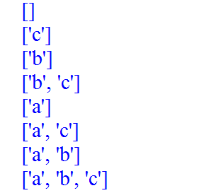
A = ['a', 'b', 'c']
B = []
AllSubset(A, 3, B, 0)

Slide 5
求幂集问题的搜索树
{ }
{ }
{ a }
{ }
{b}
{ a }
{a,b}
{ }
{c}
{b}
{b,c}
{a}
{a,c}
{a,b}
{a,b,c}

Slide 6
穷举法例子—全排列问题
def Perm (a, k, n) :
# n 是数组a的元素个数，生成a[k],…,a[n-1]的全排列
if k == n-1 : #终止条件，输出排列
print a #输出包括前缀，以构成整个问题的解
else : # a[k],…,a[n-1] 的排列大于1，递归生成
for i in range(k, n) :
a[k], a[i] = a[i], a[k] #交换a[k]和 a[i]
Perm(a, k+1, n) #生成 a[k+1],…,a[n-1]的全排列
a[k], a[i] = a[i], a[k] #再次交换 a[k] 和a[i] , 恢复原顺序

Slide 7
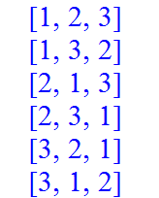
A = [1,2,3]
Perm(A, 0, 3)

Slide 8
全排列问题的搜索树
a
b
c
a
b
a
c
b
a
b
c
c
a
c
b
a
b
c
a
c
b
b
a
c
b
c
a
c
a
b
c
b
a

Slide 9
回溯法思想
有许多问题，当需要找出它的解集或者要求回答什么解是满足某些约束条件的最优解时，可以使用回溯法。
回溯法的基本做法是搜索，或是一种组织得井井有条的、能避免不必要搜索的穷举式搜索法。这种方法适用于解一些组合数相当大的问题。
回溯法在问题的解空间树中，按深度优先策略，从根结点出发搜索解空间树。算法搜索至解空间树的任意一点时，先判断该结点是否满足解的约束。如果不满足，则放弃对该结点为根的子树的搜索，逐层向其祖先结点回溯；否则，进入该子树，继续按深度优先策略搜索。

Slide 10
问题的解的形式
问题的解向量：回溯法希望一个问题的解能够表示成一个n元式(x₁, x₂, …, x_{n})的形式。
显约束：对分量x_{i}的取值限定。
隐约束：为满足问题的解而对不同分量之间施加的约束。
解空间：对于问题的一个实例，解向量满足显式约束条件的所有多元组，构成了该实例的一个解空间。
问题的解只是解空间的一个子集。问题的解必须满足事先给定某些约束条件。把满足约束条件的解称为可行解。
可行解可能不止一个，使目标函数取极值的可行解被称为最优解。

Slide 11
问题的解空间
为了方便解的表示和对解空间的搜索，通常用解空间树作为解空间的形象表示。
解空间树有利于对搜索过程的直观理解，并不是实际需要产生这样的一棵树。

Slide 12
生成问题状态的基本方法
扩展结点:一个正在产生儿子的结点称为扩展结点
活结点:一个自身已生成但其儿子还没有全部生成的节点称做活结点
死结点:一个所有儿子已经产生的结点称做死结点
深度优先的问题状态生成法：如果对一个扩展结点R，一旦产生了它的一个儿子C，就把C当做新的扩展结点。在完成对子树C（以C为根的子树）的穷尽搜索之后，将R重新变成扩展结点，继续生成R的下一个儿子（如果存在）

Slide 13
生成问题状态的基本方法
宽度优先的问题状态生成法：在一个扩展结点变成死结点之前，它一直是扩展结点
回溯法：为了避免生成那些不可能产生最佳解的问题状态，要不断地利用限界函数(bounding function)来限制对那些实际上不可能产生所需解的活结点的搜索，以缩小搜索空间，减少问题的计算量。
在搜索过程中，为了能够实现回溯，需要保存必要的活结点。

Slide 14
使用回朔法解题的一般步骤：
1、对所给定的问题，定义问题的解空间和显约束；
2、确定状态空间树的结构（子集树、排列数、m叉树等）；
3、用深度优先搜索的方法搜索解空间，用约束条件和限界条件对状态空间树进行修剪，通过在解空间树上的搜索，取得问题的解。

Slide 15
如果问题仅要求可行解，则只需要设定约束函数（决定剪枝的效率）即可；若要求最优解，则还需要设定限界函数。
用回溯法解题的一个显著特征是在搜索过程中动态产生问题的解空间。在任何时刻，算法只保存从根结点到当前扩展结点的路径。
如果解空间树中从根结点到叶结点的最长路径的长度为h(n)，则回溯法所需的计算空间通常为O(h(n))。而显式地存储整个解空间则需要O(2^{h(n)})或O(h(n)!)内存空间。

Slide 16
当给定的问题是从n个元素的集合S中找出满足某种性质的子集时，相应的解空间树称为子集树。子集树通常有2^{n}个叶子结点，总结点数为2^{n+1} - 1，遍历子集树的任何算法需要的计算时间复杂度均为O(2n)。
当给定的问题是确定n个元素满足某种性质的排列时，对应的解空间树称为排列树。排列树通常有n!个叶子结点，遍历排列树需要的计算时间复杂度为O(n!)。

Slide 17
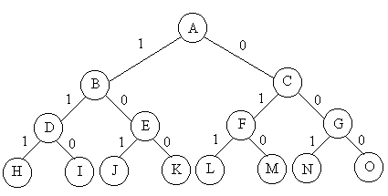
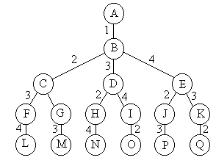
子集树与排列树
遍历子集树需O(2^{n})计算时间
遍历排列树需要O(n!)计算时间
def backtrack ( t )
if t > n : output(x)
else :
for i in xrange(m) :
x[t] = I
if legal(t) :
backtrack(t+1)
def backtrack ( t )
if t > n : output(x)
else :
for i in xrange(t, n) :
swap(x[t], x[i])
if legal(t) :
backtrack(t+1)
swap(x[t], x[i])

Slide 19

皇后问题
【问题描述】
在n×n的棋盘上放置n个皇后，使得它们之间不能互相攻击。试设计算法解决皇后问题。
一、确定解的结构
长度为n的列表，例如：[5, 1, 6, 0, 3, 7, 4, 2]

Slide 20
二、约束
同一行
对角线
判定是否合法：
def isValid(A, m) :
for i in range(m) :
for j in range(i+1, m):
if abs(A[i]-A[j]) == abs(i - j) :
return False
return True

Slide 21
三、找出所有合法布局
def queen(A, k, n) : # 穷举
for i in range(n) :
if i not in A[:k]: # 保证A中数字不重复
A[k] = i
else : continue
if k == n-1 :
if isValid(A, n) :
printQueen(A, n)
else : queen(A, k+1, n)
函数调用：queen( A, 0, n)
A：长度为n的列表，内容均为0

Slide 22
四、剪枝
找出所有合法布局（优化）：
def queen(A, k, n) : #有剪枝
for i in range(n) :
if i not in A[:k]: # 保证A中数字不重复
A[k] = i
else : continue
if isValid(A, k+1) :
if k == n -1 :
printQueen(A, n)
else : queen(A, k+1, n)
函数调用：queen( A, 0, n)
A：长度为n的列表，内容均为0

Slide 23
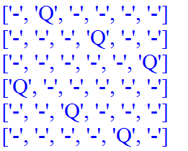
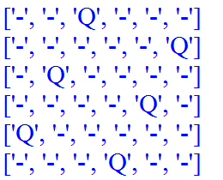
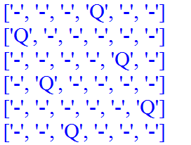
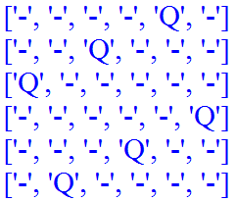
五、输出形式
def printQueen(A, n) : #打印输出
for i in range(n) :
print( [ 'Q' if j == A[i] else '-' for j in range(n)])
print( )
n = 6时的结果：

Slide 24
Q
 | Q
 |  | Q
 |  |  | Q
Q
 |  | Q
Q
 |  |  | Q
 | Q
 |  |  | Q
 |  | Q
Q
 |  |  | Q
Q
 |  |  | Q
 | Q
Q
 |  |  | Q
 | Q
 | Q
 |  |  | Q
Q
 |  | Q
Q
 |  |  | Q
 |  |  | Q
Q
 |  | Q

Slide 25
规模n | 4 | 5 | 6 | 7 | 8 | 9 | 10 | 11 | 12 | 13
解的数量 | 2 | 10 | 4 | 40 | 92 | 352 | 724 | 2680 | 14200 | ……
效率对比：
规模n | 穷举（秒） | 剪枝（秒）
6 | 0.00 | 0.00
7 | 0.02 | 0.01
8 | 0.20 | 0.02
9 | 2.00 | 0.12
10 | 22.14 | 0.67
11 | 。。。 | 3.95
12 | 。。。 | 24.78
13 | 。。。 | 162.85

Slide 26
无和子集划分问题
【问题描述】
设S是正整数集合，S是一个无和集，当且仅当x,y属于S, 蕴含 x+y不属于S。
对于任意正整数n ，如果可将 {1, 2, ... , n}划分为m个无和子集S₁,S₂,...,S_{m}，称正整数n是m可分的。
例如：若n= 22，m=3，则可划分为如下三个无和子集
[1, 2, 4, 7, 12, 17, 22]
[3, 5, 6, 10, 19, 20, 21]
[8, 9, 11, 13, 14, 15, 16, 18]

Slide 27
一、确定解的结构
长度为m的列表B，初始时为：B=[ [], …, [] ]
二、约束条件
def check(A, n) : # 检查n是否是S中两个元素之和。
# A：子集合列表，n：被检查元素
if len(A) > 0 :
for a in A:
if n - a in A and n - a != a :
return True # 是
return False # 否

Slide 28
三、划分n个自然数
def noSumSet( B, k, n) : # 划分n个自然数为无和子集
if k > n :
for m in B : print( m )
return True
for i in range(len(B)) :
if check(B[i], k) == False :
B[i].append(k)
if noSumSet( B, k+1, n) == True:
return True
else: B[i].pop()
return False
【参数】B：记录结果的列表（含m个子表），k：当前数字，n：总数

Slide 29
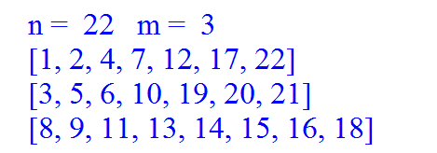
n = 22
m = 3
B = [[] for i in range(m)]
print( 'n = ', n, ' m = ', m)
noSumSet( B, 1, n)

Slide 31
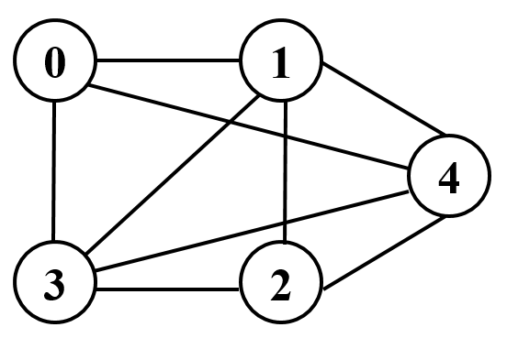
Hamilton回路问题
【问题描述】
在一个连通图G上找Hamilton回路。所谓Hamilton回路R是指：G中的所有顶点在R上出现且仅出现一次（起点、终点除外）。
一、确定解的结构
最大长度为n的列表，例如：R=[0, 1, 2, 3, 4, 0]

Slide 32
二、图的表示（邻接矩阵）
E = [ [ 0, 1, 0, 1, 1 ],
[ 1, 0, 1, 1, 1 ],
[ 0, 1, 0, 1, 1 ],
[ 1, 1, 1, 0, 1 ],
[ 1, 1, 1, 1, 0 ] ]
三、找当前顶点的所有未被访问的邻接顶点
def Neighbor(E, R, v, n):
# 找出与v连接的未被访问过的顶点
return [d for d in [i for i in range(n)] \
if E[v][d] == 1 and d not in R]
【参数】E：边矩阵，R：走过的顶点，v：当前顶点

Slide 34
四、找出所有可能的Hamilton回路
def Hamilton(E, R, s, e, k, n):
v = s
R.append(v) # 把v加入顶点序列
if k == n-1 :
if E[s][e] == 1 : # 形成回路?
R.append(e) # 把起点加入顶点序列
print( 'R=', R )
return
D = Neighbor(E, R, v, n) # v的未被访问过的邻接顶点
for d in D :
R1 = copy(R)
Hamilton(E, R1, d, e, k+1, n)
return

Slide 35
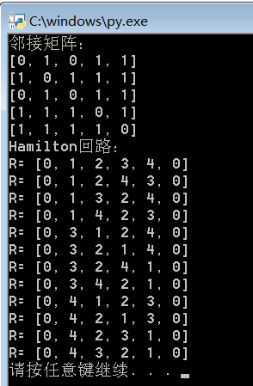
【参数】E：邻接矩阵，R：选中的顶点序列，s：当前顶点，e：终点，k：当前顶点数（从0开始），n：总顶点数。

Slide 36
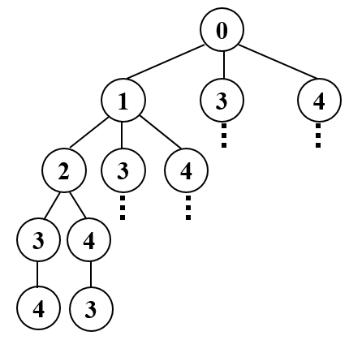

Slide 37
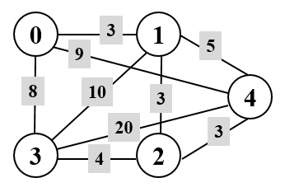
Hamilton最短回路
一、图的表示（邻接矩阵）
E = [[ 0, 3,∞, 8, 9 ],
[ 3, 0, 3,10, 5 ],
[∞, 3, 0, 4, 3 ],
[ 8,10, 4, 0,20 ],
[ 9, 5, 3,20, 0 ]]
可以用一个很大的数（比如99）来表示∞。

Slide 38
二、找当前顶点的所有未被访问的邻接顶点
def Neighbor(E, R, v, n):
# 找出与v连接的未被访问过的顶点
return [d for d in [i for i in range(n)] \
if E[v][d] < 99 and d not in R]
【参数】E：邻接矩阵，R：走过的顶点，v：当前顶点，n：总的顶点数
找当前顶点的所有未被访问的邻接顶点时，将没有邻接关系的顶点排除在外，这体现了约束条件，所以这一操作起到了剪枝的作用

Slide 39
三、计算路径长度
def routeLength(E, R, m):
s = 0
for i in range(m):
s = s + E[R[i]][R[i+1]]
return s
【参数】E：邻接矩阵，R：表示路径的顶点列表，m：顶点数量
用列表M记录当前求得的最短路径，格式为：
[ 最短路径(顶点列表)，长度 ]

Slide 40
E = [[ 0, 3,99, 8, 9 ],
[ 3, 0, 3,10, 5 ],
[99, 3, 0, 4, 3 ],
[ 8,10, 4, 0,20 ],
[ 9, 5, 3,20, 0 ]]
最短回路：[0, 1, 4, 2, 3, 0]，23
(0, 1), (1, 4), (4, 2), (2, 3), (3, 0)
3 + 5 + 3 + 4 + 8 = 23

Slide 41
四、找出最短的Hamilton回路
def Hamilton(E, R, s, e, k, n, M):
v = s
R.append(v)
if k == n-1 :
if E[s][e] < 99 : # 形成回路?
R.append(e) # 把起点加入序列
L = routeLength( E, R, n )
if M[1] > L:
del M[:] # 记住较短路径和长度
M.extend([R, L])
return
D = Neighbor(E, R, v, n) # 找v未访问过的邻接顶点
for d in D :
R1 = copy(R)
Hamilton(E, R1, d, e, k+1, n, M)

Slide 42
求得的回路及长度：[0, 1, 2, 3, 4, 0] 39
[0, 1, 2, 4, 3, 0] 37
[0, 1, 3, 2, 4, 0] 29
[0, 1, 4, 2, 3, 0] 23
[0, 3, 1, 2, 4, 0] 33
[0, 3, 2, 1, 4, 0] 29
[0, 3, 2, 4, 1, 0] 23
[0, 3, 4, 2, 1, 0] 37
[0, 4, 1, 2, 3, 0] 29
[0, 4, 2, 1, 3, 0] 33
[0, 4, 2, 3, 1, 0] 29
[0, 4, 3, 2, 1, 0] 39

Slide 43
0 / 1背包问题
【问题描述】
有m件物品，它们的重量分别是W₁,W₂,…,W_{m}，它们的价值分别是V₁,V₂,…,V_{m}，现在给你个承重为C的背包，如何让背包里装入的物品具有最大的价值总和？
一、确定解的结构
对于有n种可选物品的0/1背包问题，其解空间由长度为n的0-1向量组成，可用子集表示。

Slide 44
二、搜索
在搜索解空间树时，采用深度优先方式搜索每一个结点，无论是否可能产生最优解，都遍历至叶子结点，得到每一个子集对应的装入总重量和装入总价值，记录下满足承重要求的最大总价值。
记录较优解的格式为：[ [选择的物品] ]。
例如：
物品编号 | 1 | 2 | 3 | 4
物品重量 | 2 | 5 | 4 | 2
物品价值 | 6 | 3 | 5 | 4

Slide 45
【参数】A:物品数据列表，n:A的长度，B:存放当前物品，C:背包容量，p:A的当前位置，M:存放当前的选择
def findMaxE( A, n, B, C, p, M) : # 通过参数保存结果
X = deepcopy(B)
sw = sum([w[0] for w in X]) # 当前求得总重量
sv = sum([v[1] for v in X]) # 当前求得总价值
sm = sum([m[1] for m in M]) # 当前的最大总价值
if p == n:
if sw <= C and sv > sm :
del M[:]
M.extend(X)
else:
findMaxE( A, n, X, C, p + 1, M )
X.append(A[p])
findMaxE( A, n, X, C, p + 1, M )

Slide 46
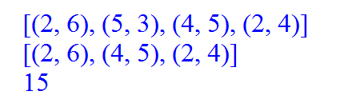
A = [(2, 6), (5, 3), (4, 5), (2, 4)]
n = len(A)
m = 10
B = []
MAX = []
FindMaxB(A, n, B, m, 0, MAX)
print( A )
print( MAX)
print(sum([s[1] for s in MAX]))
# 所有物品
# 物品数量
# 承重
# 存放当前选择
# 存放当前最佳选择

Slide 47
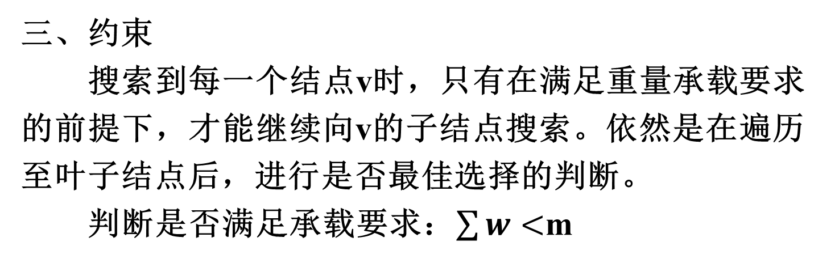
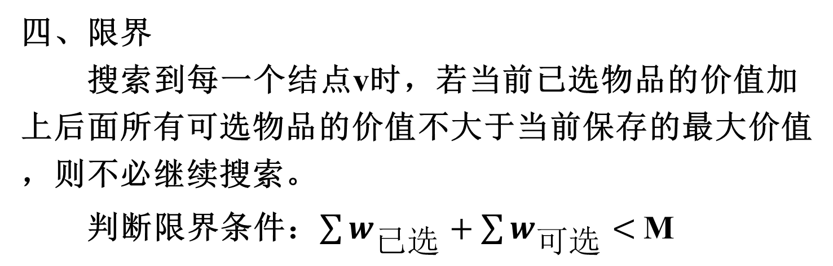
三、约束
搜索到每一个结点v时，只有在满足重量承载要求的前提下，才能继续向v的子结点搜索。依然是在遍历至叶子结点后，进行是否最佳选择的判断。
判断是否满足承载要求：$\sum{w<}$m
四、限界
搜索到每一个结点v时，若当前已选物品的价值加上后面所有可选物品的价值不大于当前保存的最大价值，则不必继续搜索。
判断限界条件：$\sum{w_{已选}+\sum{w_{可选}}<}$ M

Slide 48
def FindMaxB( A, n, B, C, p, M) : # 通过参数保存结果
X = deepcopy(B)
sw = sum([w[0] for w in X]) # 当前求得总重量
sv = sum([v[1] for v in X]) # 当前求得总价值
sm = sum([m[1] for m in M]) # 当前的最大总价值
if p == n:
if sw <= C and sv > sm : # 有更大的总价值
del M[:] # 记住更大的总价值
M.extend(X)
elif sw > C: # 容量超过，剪枝
return
elif sv + sum([m[1] for m in A[p:]]) <= sm :
# 最终价值不大于当前记住的最大总价值，剪枝
return

Slide 49
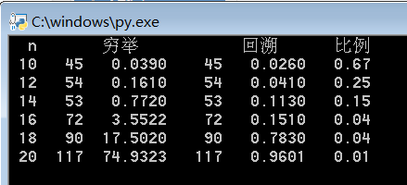
else:
FindMaxB( A, n, X, C, p + 1, M )
X.append(A[p])
FindMaxB( A, n, X, C, p + 1, M )
剪枝的效果

Slide 51
回溯法总结
在回溯法中，每次扩大当前部分解时，都面临一个可选的状态集合，新的部分解通过对该集合中的选择构造而成。
状态集合的结构是一棵多叉树，每个树结点代表一个可能的部分解，它的儿子是在它的基础上生成的其他部分解。树根为初始状态，这样的状态集合称为状态空间树。
回溯法对任一解的生成，一般都采用逐步扩大解的方式。每前进一步，都试图在当前部分解的基础上扩大该部分解。

Slide 52
回溯法总结-续
回溯法从开始结点（根结点）出发，以深度优先搜索的方式搜索整个状态空间树。
如果在当前扩展结点处不能再向纵深方向搜索，则当前扩展结点就成为死结点。此时，应往回移动（回溯）至最近的活结点处继续搜索，直到找到所要求的解或解空间中已无活结点时为止。
回溯法与穷举法是相似的，都是基于试探。穷举法要将一个可能解全部生成后，才检查是否满足条件，然后回退。
而对于回溯法，一个解的各个部分是逐步生成的，当发现当前生成的某部分不满足约束条件时，就放弃该步所做的工作，退到上一步进行新的尝试。

Slide 53
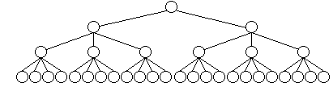
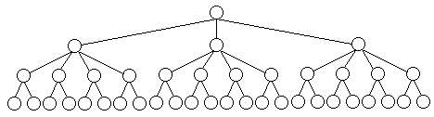
重排原理
对于许多问题而言，在搜索试探时选取x[i]的值顺序是任意的。在其它条件相当的前提下，让可取值最少的x[i]优先。从图中关于同一问题的2棵不同解空间树，可以体会到这种策略的潜力。
(a)
(b)
图(a)中，从第1层剪去1棵子树，则从所有应当考虑的3元组中一次消去12个3元组。对于图(b)，虽然同样从第1层剪去1棵子树，却只从应当考虑的3元组中消去8个3元组。前者的效果明显比后者好。

